Slide 1






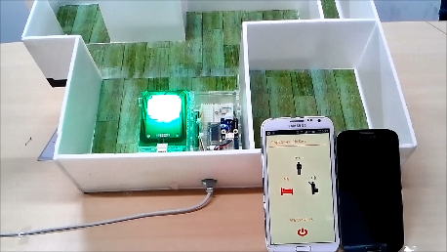

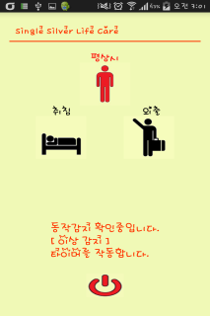
독거노인을 위한 Life Care System
● 개요
독거노인 움직임 여부 기록을 통한 고독사 예방 시스템
● 기능
Smart Lamp 기능
어두워지면 LED ON
독거노인 움직임 기록 기록된 데이터를 기반으로 독거노인
상태의 이상 유무 판단
RFID 카드 인식 모드 변경 기능
평상시
취침
외출
움직임 감지 기능 각 모드 별 (평상시, 취침, 외출 ) 독거노인 관리 알림 서비스 기능
관계자 알림 서비스
일정시간 움직임이 없는 상황
-1차 기능 : 관계자에게 PUSH 알림
-2차 기능 : 독거노인에게 자동 전화연결
● 구현
Arduino Wifi Shield
① 센서들로부터 전달받은 Data를 Web에 송신
② Web과 Android 간의 소켓 통신 구축
RFID 리더기 & RFID Tag
모드별 정보를 저장하여 무선으로 데이터 송신
① 평상시 모드 : Push알림, 전화 알림
② 취침 모드
: Push알림, 전화 알림
③ 외출 모드 : Push알림, 전화 알림
조도 센서
① 주변의 빛의 양을 읽어 데이터 송신
② 주변이 어두울 경우 LED ON (Smart Lamp )
안드로이드
① TTS(Text To String)를 이용한 음성 서비스 지원② Intent 응용 실시간 전화 및 알림 서비스
적외선 센서
내부의 움직임을 감지하여 독거노인 현황 유/무 결정

